Slide 1
DISSOLUÇÃO
Elaborado por Jackeline Capatto Batistela
Julho 2016

Slide 2
Legislações Importantes/Fontes de Informações
RESOLUÇÃO-RDC Nº. 31, DE 11 DE AGOSTO DE 2010 – PERFIS DE DISSOLUÇÃO E EQFAR
RE 899 – VALIDAÇÃO DE MÉTODOS ANALÍTICOS
CP129 – CONSULTA PÚBLICA PARA REVISÃO DA RE899
NOTA TÉCNICA nº 003/2013
www.fda.gov/cder
www.dissolution.com
www.dissolutiontech.com
www.americanpharmaceuticalreview.com
Chemical Abstracts

Slide 3
DISSOLUÇÃO
Dissolução
Dissolução é um processo no qual um sólido interage com um solvente, dando origem à uma solução.
Ensaio de Dissolução
O ensaio de dissolução é um ensaio farmacêutico que pode ser definido como a quantificação do fármaco, contido em uma forma farmacêutica, por unidade de tempo, sob condições padronizadas de temperatura, meio, agitação, interface sólido/líquido.
É considerado o teste mais importante em uma análise farmacêutica. Especialmente para formas farmacêuticas sólidas que contém fármacos de baixa solubilidade, onde a dissolução é considerada um fator limitante para o processo de absorção, o ensaio de dissolução é de fundamental importância.

Slide 4
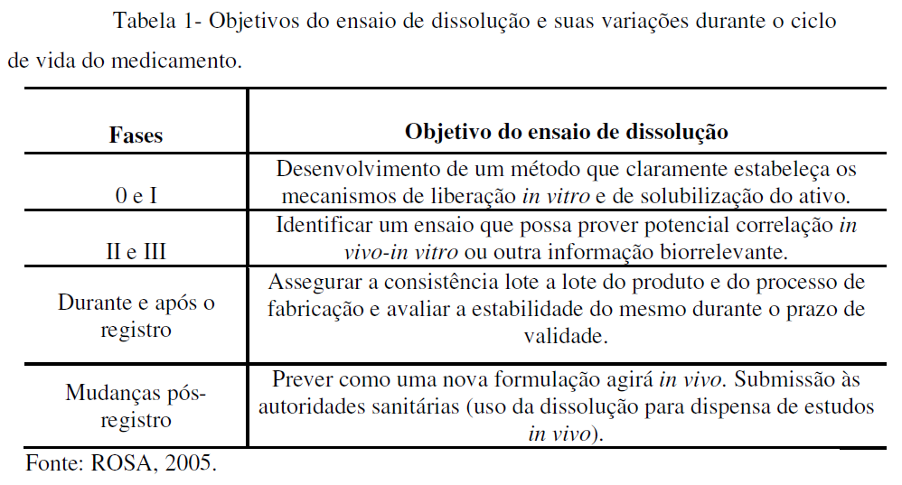
DISSOLUÇÃO

Slide 5
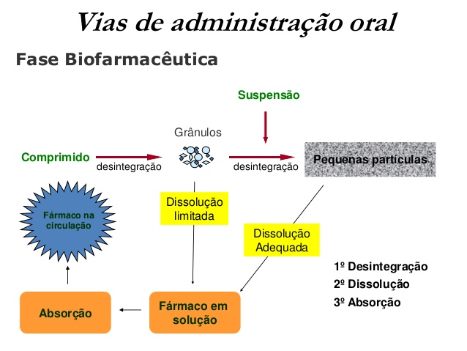
DISSOLUÇÃO
Via de Administração Oral - Fluxo

Slide 6
DISSOLUÇÃO
Definições
Dissolução Rápida: Dissolução média de no mínimo 85% da substância ativa em até 30 minutos;
Dissolução Muito Rápida: Dissolução média de no mínimo 85% da substância ativa em até 15 minutos;
Forma Farmacêutica: estado final de apresentação que os princípios ativos farmacêuticos possuem, após uma ou mais operações farmacêuticas executadas com a adição de excipientes apropriados ou sem a adição de excipientes, a fim de facilitar a sua utilização e obter o efeito terapêutico desejado, com características apropriadas a uma determinada via de administração;
Forma Farmacêutica de Liberação Imediata: forma farmacêutica em que a dose total da substância ativa é disponibilizada rapidamente após sua administração. Em ensaios in vitro apresenta, em geral, dissolução média de no mínimo 75% da substância ativa em até 45 minutos. Tal forma farmacêutica pode ainda apresentar tipos de dissoluções diferenciadas em rápida e muito rápida;

Slide 7
DISSOLUÇÃO
Definições
Forma Farmacêutica de Liberação Prolongada: forma farmacêutica que apresenta liberação modificada em que a substância ativa é disponibilizada gradualmente da forma farmacêutica por um período de tempo prolongado;
Forma Farmacêutica de Liberação Retardada: forma farmacêutica que apresenta liberação modificada em que a substância ativa é liberada em um tempo diferente daquele imediatamente após a sua administração. As preparações gastro-resistentes são consideradas forma de liberação retardada, pois são destinadas a resistir ao fluido gástrico e liberar a substância ativa no fluido intestinal;
Medicamento Comparador: medicamento submetido ao Estudo de Perfil de Dissolução Comparativo para fins de mudanças pós-registro de medicamentos, conforme legislação específica, com o qual o Medicamento Teste será comparado;

Slide 8
DISSOLUÇÃO
Definições
Medicamento de Referência: medicamento inovador registrado no órgão federal responsável pela vigilância sanitária e comercializado no País, cuja eficácia, segurança e qualidade foram comprovadas cientificamente junto ao órgão federal competente, por ocasião do registro;
Medicamento Teste: medicamento submetido aos Estudos de Equivalência Farmacêutica e de Perfil de Dissolução Comparativo;
Método de Dissolução Discriminativo: método capaz de evidenciar mudanças significativas nas formulações e nos processos de fabricação dos medicamentos testados que podem afetar o desempenho da formulação;
Sink Condition: Mínimo 3 vezes o volume de meio de dissolução necessário para obter solução saturada de fármaco. Calculada a partir do teste de solubilidade.

Slide 9
DISSOLUÇÃO
Importância do Teste de Dissolução
Avaliação de Novas Formulações e auxílio no desenvolvimento;
Avaliação da Estabilidade dos medicamentos;
Detecção de Desvios de produção;
Faz parte da especificação de controle de qualidade para liberação de medicamentos;
Assegura consistência de resultado lote a lote;
Avaliação de modificações de processo;
Avalidação da qualidade da formulação em função do tempo em armazenagem.

Slide 10
DISSOLUÇÃO
Parâmetros que influenciam no ensaio de dissolução

Slide 11
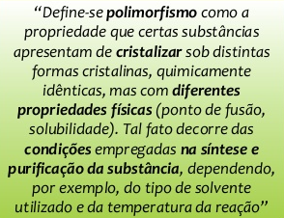
DISSOLUÇÃO
Parâmetros que influenciam no ensaio de dissolução:
Características do fármaco (rota de síntese, solubilidade, polimorfismo,
tamanho de partícula);
Formulação (forma farmacêutica, excipientes, revestimento, granulação);
Parâmetros de processo de produção (dureza, tipo de compressão, malha);
Parâmetros do próprio ensaio (pH, volume, rotação, aparato).
A CAPACIDADE DOS TESTES DE DISSOLUÇÃO EM APONTAR TAIS ALTERAÇÕES É EXATAMENTE UM DOS SEUS OBJETIVOS.

Slide 12
DISSOLUÇÃO
Para que um fármaco seja absorvido, é fundamental a sua dissolução nos fluidos do trato gastrintestinal (TGI);
Em muitos casos, a etapa de dissolução é a responsável pela velocidade de absorção;
Existem muitas evidências cientificamente comprovadas de que a maioria dos problemas de biodisponibilidade devem-se a problemas de dissolução.
O ensaio de dissolução é o único teste que pode apresentar algum grau de relevância no efeito terapêutico do princípio ativo “in vivo”, desde que estudado adequadamente.
Um bom domínio sobre os pontos críticos/variáveis/operacionalização é importantíssimo para quem atua em CQ, desenvolvimento, registro, pesquisa.

Slide 13
DISSOLUÇÃO
Aspecto de fundamental importância em dissolução:
Nas empresas, a criação de um grupo especializado em dissolução é um caminho importante para:
– Desenvolvimento de métodos;
- Interpretação dos Resultados;
– Discussão de problemas;
– Acúmulo de experiência;
– Direcionar desenvolvimento e avaliação de novas formulações;
- Auxilia na avaliação da Estabilidade do medicamento;
CAPACITAÇÃO DA EQUIPE

Slide 14
DISSOLUÇÃO
O treinamento e a experiência dos analistas são
de importância fundamental para minimizar as
fontes de variabilidade e obter resultados
confiáveis em dissolução!!!

Slide 15
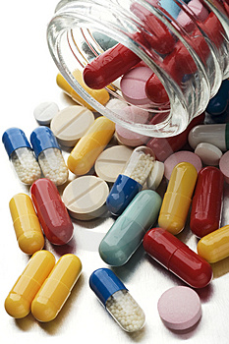
DISSOLUÇÃO
É aplicável a diversas formas farmacêuticas:
Comprimidos de Liberação Imediata ou Controlada;
Cápsulas de Liberação Imediata ou Controlada;
Suspensões;
Comprimidos Mastigáveis;
Transdérmicos;
Semi-sólidos;
Cápsulas gelatinosas moles;
Implantes.

Slide 16
DISSOLUÇÃO
Equipamentos de Dissolução (Fonte: USP)

Slide 17
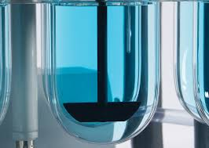
DISSOLUÇÃO
Equipamentos de Dissolução (segundo à USP):
Aparato 1: Cesto;
Aparato 2: Pás;
Aparato 3: Cilindros Recíprocos;
Aparato 4: Flow Cell;
Aparato 5: Disco sob pá;
Aparato 6: Cilindro Rotatório;
Aparato 7
Aparato 8
Escolha depende da forma farmacêutica
e da finalidade do teste.

Slide 18
DISSOLUÇÃO
APARATO 1 – CESTO
Utilizado para cápsulas, pellets e comprimidos, principalmente quando há flutuação da forma farmacêutica;
50 a 100 rpm.

Slide 19
DISSOLUÇÃO
APARATO 2 – PÁS
Utilizado para cápsulas, comprimidos e suspensões;
50 ou 75 rpm.
Rotações menores que 25 rpm são inaceitáveis – hidrodinâmica não reprodutível.
Acima de 150rpm – Turbulência.
Entre 25 e 50rpm, aceitável para suspensões.

Slide 20
DISSOLUÇÃO
APARATO 3 – CILINDROS RECÍPROCOS
Utilizado cubas de 200 mL, nos quais os cilindros são mergulhados;
Operação sequencial;
Possibilita a mudança de meios de dissolução (pH´s);
Indicado para mudança de pH, pellets, liberação modificada.

Slide 21
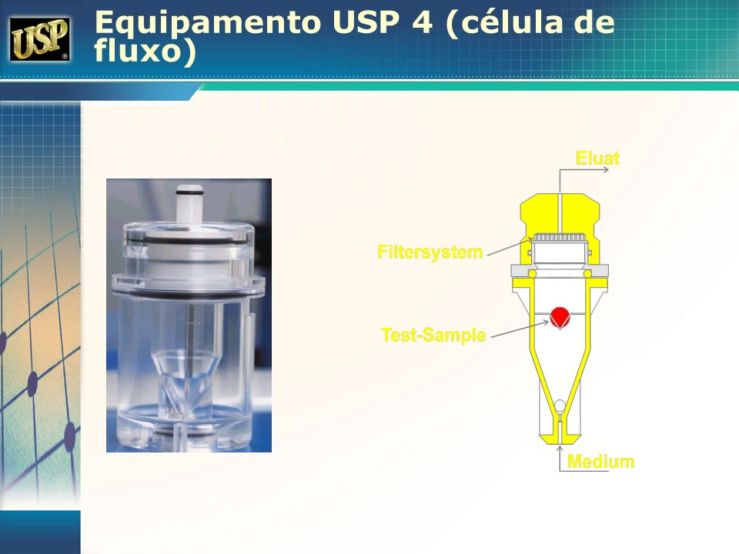
DISSOLUÇÃO
APARATO 4 – FLOW CELL
Células nas quais a forma farmacêutica é submetida a um fluxo de meio de dissolução;
Adequado para fármacos pouco solúveis, mudança de pH;
Problemas: consumo de meio e validação do método;
Permite velocidade de fluxo superiores a 50mL/min (3L/h).

Slide 22
DISSOLUÇÃO
APARATO 5 – DISCO SOB PÁ
Adaptação do aparato 2;
Para produtos de aplicação tópica ou transdérmica;

Slide 23
DISSOLUÇÃO
APARATO 6 – CILINDRO ROTATÓRIO
Indicado especialmente para adesivos transdérmicos;

Slide 24
DISSOLUÇÃO
APARATO 7 – RECIPROCATING HOLDER
Adaptação do aparato 3;
Utilização de cubas de 200mL nos quais os sistemas são mergulhados: operação sequencial.
Possibilita mudança de pH;
Indicado para mudanças de pH, liberação modificada;
Sólidos que não desintegram, pellets, transdérmicos.

Slide 25
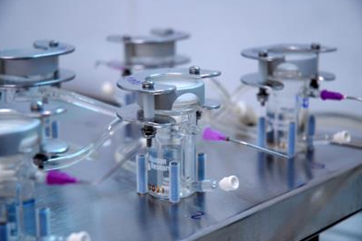
DISSOLUÇÃO
APARATO 8 – CÉLULA DE FRANZ
Testes de Permeação.

Slide 26
DISSOLUÇÃO
Acessórios:
Cubas de 2L ou 4L;
Mini Pás para cubas de 200mL – produtos com baixa dosagem;
Âncoras: Utilizadas em conjunto com pás, para cápsulas ou comprimidos que flutuam, ou que aderem à parede da cuba.

Slide 27
DISSOLUÇÃO
Variáveis do Ensaio de Dissolução

Slide 28
DISSOLUÇÃO
Variáveis do Ensaio de Dissolução:
1. Agitação;
2. Fatores relacionados ao meio de dissolução;
3. Deaeração do Meio;
4. Posição da forma farmacêutica durante o ensaio;
5. Amostragem;
6. Filtração;
7. Outros Fatores.

Slide 29
DISSOLUÇÃO
1. Agitação:
˃ velocidade de agitação, ˃ velocidadade de dissolução;
Velocidade de Agitação Elevada: Método pouco seletivo;
Velocidade de Agitação Muito Baixa: Método muito discriminatório;
Usual: 50rpm à 100rpm;
Rotações menores que 25 rpm são inaceitáveis – hidrodinâmica não reprodutível.
Acima de 150rpm – Turbulência.
Entre 25 e 50rpm, aceitável para suspensões.

Slide 30
DISSOLUÇÃO
Agitação:
Formação de Cone no fundo da cuba a 50rpm: Cone pode ser reduzido aumentando a velocidade de agitação para 75rpm ou até 100rpm;

Slide 31
DISSOLUÇÃO
2. Fatores relacionados ao meio:
Seleção adequada do meio de acordo com as propriedades do fármaco;
Solubilidade;
pH;
Tensão Superficial;
Volume;
Deaeração.

Slide 32
DISSOLUÇÃO
pH:
Relacionado à Solubilidade;
Verificar estrutura química do fármaco
(ácido/base);
Volume:
Condicionado pela solubilidade do fármaco;
Deve ser de 5 a 10x maior que o volume de saturação (condição sink);
Usual: 900 mL/500 mL.
Para fármacos pouco solúveis/insolúveis, possibilidade de usar outros aparatos, como
USP IV e uso de tensoativos.
Tensão Superficial:
Uso de tensoativos no meio de dissolução;
Fármacos pouco solúveis ou insolúveis;
Usual: Lauril Sulfato de Sódio e Polissorbato em várias concentrações.

Slide 33
DISSOLUÇÃO
3. Deaeração do Meio:
Gases dissolvidos no meio
Formação de Bolhas
(Alterações na hidrodinâmica do sistema e
recobrimento da forma farmacêutica)
IMPORTANTE VALIDAR!!! Resultados Alterados
* Meios com tensoativos não são deaerados (formação de espuma)!!!
Nunca faça um ensaio de dissolução sem deaerar o meio!

Slide 34
DISSOLUÇÃO
4. Posição da Forma Farmacêutica:
Parâmetros que influenciam a dissolução: Flutuação ou Aderência;
Verificar a posição da forma farmacêutica assumida no início do ensaio.
5. Amostragem:
Metade da distância entre o aparato (pá/cesto) e a superfície do meio;
1 cm de distância parede cuba/haste;
Rapidez;
Considerar 10 segundos de intervalo para jogar cada comprimido nas cubas.

Slide 35
DISSOLUÇÃO
6. Filtração:
Tipos de Filtros x Alterações nos Resultados;
Fundamental verificar e validar e interferência do filtro;
Amostras Nominais devem ser centrifugadas antes da injeção/leitura.
7. Outros Fatores:
Temperatura;
Viscosidade do Meio;
Vibração;
Limpeza.

Slide 36
DISSOLUÇÃO
Definição de Critérios de Aceitação para Dissolução (Q)

Slide 37
DISSOLUÇÃO
Especificações de um único ponto: Corresponde a um teste de controle de qualidade de rotina (para medicamentos contendo fármacos altamente solúveis).
Especificações de dois pontos: Para caracterizar a qualidade do medicamento e corresponde a um teste de controle de qualidade de rotina para certos tipos de medicamentos, por exemplo, fármacos pouco solúveis em água que se dissolvem lentamente como a carbamazepina.

Slide 38
DISSOLUÇÃO
As especificações devem ser baseadas nas características de dissolução do biolote;
Os ensaios devem ser realizados em condições tais como: método cesto a 50/100 rpm ou pá 50/75/100 rpm;
Para gerar um perfil de dissolução, deve-se obter no mínimo 5 pontos de amostragem, dos quais, no mínimo 3 correspondam a valores de % de fármaco dissolvidos menores que 65% (quando for possível) e o último tempo seja relativo a um tempo de coleta igual a, pelo menos, o dobro do tempo anterior;

Slide 39
DISSOLUÇÃO
Para medicamentos de dissolução muito rápida podem ser necessários intervalos menores de amostragens (5 ou 10 minutos);
Para medicamentos com fármacos altamente solúveis que apresentam dissolução rápida (classes I e III), um teste de dissolução de um único ponto (60 minutos ou menos) que demonstre dissolução de, no mínimo, 85%, é suficiente para controle de lote a lote.
Para medicamentos com fármacos pouco solúveis em água, que se dissolvem lentamente (classe II), recomenda-se um teste de dissolução de dois pontos, ou seja, um a 15 minutos e outro a 30, 45 ou 60 minutos, para assegurar 85% de dissolução.

Slide 40
DISSOLUÇÃO
Especificações Farmacopeicas disponível: Deve-se utilizar as especificações farmacopeicas para controle de qualidade.
Especificações Farmacopeicas não disponíveis, com ensaio desenvolvido para medicamento inovador disponível (referência): Estabelecer perfis para os medicamentos teste e referência.
Especificações Farmacopeicas não disponíveis, com ensaio desenvolvido para medicamento inovador não disponível (não há referência): Estabelecer perfis em vários pH´s, no mínimo em 3 meios, com adição ou não de tensoativo, uso de pá ou cesto, variando-se velocidade de rotação.

Slide 41
DISSOLUÇÃO
Casos Especiais:
- Ensaio de Dois Pontos – Fármacos pouco solúveis em água, por ex, carbamazepina. Alternativamente a dois pontos, pode-se usar um perfil de dissolução.
- Ensaio em Dois Meios – Para refletir mais adequadamente as condições fisiológicas do trato gastrointestinal, pode-se empregar ensaios utilizando suco gástrico simulado (SGS), com ou sem pepsina, ou suco entérico simulado (SES) com ou sem pancreatina, para determinar a qualidade lote a lote.
Ex: Em alguns casos de cápsulas gelatinosas, com o envelhecimento, observa-se diminuição da dissolução devido à formação de película. Ao adicionar enzimas, a dissolução aumenta significativamente. Nestas condições, perfis em diferentes meios ao longo de um estudo de estabilidade pode ser justificado.

Slide 42
DISSOLUÇÃO
Critérios de Aceitação – USP
Fomas farmacêuticas de liberação imediata:

Slide 43
DISSOLUÇÃO
Critérios de Aceitação – USP
Fomas farmacêuticas de liberação prolongada:

Slide 44
DISSOLUÇÃO
Critérios de Aceitação – USP
Fomas farmacêuticas de liberação retardada:
Estágio Ácido:
Estágio Tampão:

Slide 45
DESENVOLVIMENTO DE MÉTODOS DE DISSOLUÇÃO/PERFIL DE DISSOLUÇÃO
Desenvolvimento de método de dissolução/perfil de dissolução.

Slide 46
DESENVOLVIMENTO DE MÉTODOS DE DISSOLUÇÃO/PERFIL DE DISSOLUÇÃO
O desenvolvimento de um método de dissolução é uma etapa importante do desenvolvimento de um produto farmacêutico.
Quais amostras serão estudadas? Referência, Teste, Outras Formulações...;
Importante basear o desenvolvimento em formulações com características diferentes;
O método deve possuir uma capacidade discriminatória para avaliar as formulações.

Slide 47
DESENVOLVIMENTO DE MÉTODOS DE DISSOLUÇÃO/PERFIL DE DISSOLUÇÃO
Solubilidade

Slide 48
DESENVOLVIMENTO DE MÉTODOS DE DISSOLUÇÃO/PERFIL DE DISSOLUÇÃO
CARACTERÍSTICAS DO FÁRMACO
SOLUBILIDADE
A solubilidade do fármaco é de extrema importância. (solúvel em água?; pH dependente?; insolúvel?)
Avaliar a estabilidade do fármaco frente aos meios de dissolução;
Atenção para a classificação biofarmacêutica de cada fármaco.

Slide 49
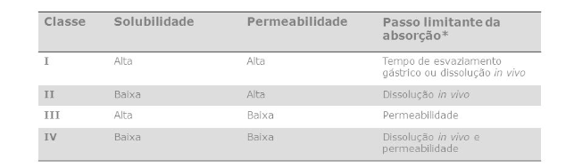
DESENVOLVIMENTO DE MÉTODOS DE DISSOLUÇÃO/PERFIL DE DISSOLUÇÃO
CLASSIFICAÇÃO BIOFARMACÊUTICA

Slide 50
DESENVOLVIMENTO DE MÉTODOS DE DISSOLUÇÃO/PERFIL DE DISSOLUÇÃO
Determinação da Solubilidade
Método do Equilíbrio:
- Uma quantidade de fármaco é adicionada ao solvente, saturando-o.
- Agitação por tempo prolongado até atingir o equilíbrio.
- Quantificação do fármaco (método de teor validado).
NT 003/2013: Recomenda o Shake-Flask como método de escolha para solubilidade e a incubadora com plataforma de agitação orbital com temperatura controlada como equipamento obrigatório na determinação da solubilidade em equilíbrio.

Slide 51
DESENVOLVIMENTO DE MÉTODOS DE DISSOLUÇÃO/PERFIL DE DISSOLUÇÃO
Determinação da Solubilidade
A solubilidade do fármaco em equilíbrio a 37ºC deve ser determinada experimentalmente para cada um dos fabricantes de fármaco selecionados em, no mínimo, 3 meios diferentes dentro da faixa de pH fisiológico (entre 1,2-6,8).
A adoção de pH´s fora dessa faixa deve ser justificada e comprovada através de análise experimental e literatura.
A escolha dos meios deve levar em consideração a natureza química do fármaco, sua constantes de dissociação, farmacocinética e via de administração do medicamento.

Slide 52
DESENVOLVIMENTO DE MÉTODOS DE DISSOLUÇÃO/PERFIL DE DISSOLUÇÃO
Determinação da Solubilidade
Deve-se adicionar quantidades crescentes de fármaco ao meio selecionado para obtenção de uma solução saturada que deve ser mantida sob agitação (24-48h) com velocidade e temperatura controlada, utilizando-se uma incubadora com plataforma de agitação orbital, até que a solubilidade de equilíbrio seja atingida.

Slide 53
DESENVOLVIMENTO DE MÉTODOS DE DISSOLUÇÃO/PERFIL DE DISSOLUÇÃO
Determinação da Solubilidade
Para fármacos de alta solubilidade (quantidade correspondente a sua maior dose posológica disponível no mercado nacional é solúvel em 250mL de meio) não é necessário a obtenção de solução saturada bastando a sua comprovação nos 3 meios.
Calcular a massa inicial de fármaco e o volume de meio que será utilizado através da fórmula:
massa inicial do fármaco = maior dose x volume de meio/250
Agitar por 1 hora, se estiver límpida, quantificar.

Slide 54
DESENVOLVIMENTO DE MÉTODOS DE DISSOLUÇÃO/PERFIL DE DISSOLUÇÃO
Determinação da Solubilidade
Solubilidade não deve ser realizada em cuba de dissolução ou agitador magnético.
Para o adequado desenvolvimento do método de solubilidade vários aspectos devem ser observados:
- Realizar ensaio em triplicata para cada meio testado, com média e coeficiente de variação obtidos.
- Comprovar a estabilidade do fármaco nos pH´s de escolha.
- Utilizar método analítico validado e indicativo de estabilidade para quantificar.
- Avaliar filtros de diferentes materiais e porosidade. A não utilização de filtros deve ser justificada.
- Avaliar necessidade ou não da etapa de centrifugação.
- Para fármacos fotossensíveis, utilizar vidraria âmbar e ambiente com luz especial.
- Para fármacos pouco solúveis, justificar escolha e uso de tensoativos. Demonstrar que a concentração de tensoativo utilizada é a mais baixa possível.
- Registrar o pH inicial e final da solução saturada. Arquivar dados brutos, cromatogramas, etc.

Slide 55
DESENVOLVIMENTO DE MÉTODOS DE DISSOLUÇÃO/PERFIL DE DISSOLUÇÃO
ESCOLHA DO MEIO DE DISSOLUÇÃO
Ligada diretamente ao teste de solubilidade e características da forma farmacêutica e vias de administração;
Devem ser considerados os meios com pH fisiológicos;
Importante testar vários meios para a definição da melhor condição.
Principais meios utilizados:
- Água - pH 4,5 - pH 7,6
- HCl 0,1N (pH 1,2) ou 0,01N - pH 6,8 - Suco gástrico/entérico simulado

Slide 56
DESENVOLVIMENTO DE MÉTODOS DE DISSOLUÇÃO/PERFIL DE DISSOLUÇÃO
ESCOLHA DO MEIO DE DISSOLUÇÃO
Demonstrar que o meio de dissolução escolhido é o mais adequado à sustância ativa na forma farmacêutica em estudo, levando em consideração os resultados de solubilidade.
A demonstração requer a investigação de curvas em no mínimo 3 meios na faixa de pH fisiológico (1,2-6,8). Caso seja necessário outra faixa de pH, justificar e comprovar tecnicamente.
Comprovar a necessidade do uso de tensoativos, quando aplicável, bem como da quantidade empregada, justificando tecnicamente que é a mais baixa possível.

Slide 57
DESENVOLVIMENTO DE MÉTODOS DE DISSOLUÇÃO/PERFIL DE DISSOLUÇÃO
ESCOLHA DO MEIO DE DISSOLUÇÃO
Demonstrar que o aparato e a rotação utilizados são adequados. A demonstração de que a rotação é adequada requer investigação, partindo de rotações mais baixas até as mais altas.
Justificar a utilização de âncoras, quando aplicável. (Cápsulas, quando ocorre flutuação).
Devem ser avaliados e testados filtros de diferentes materiais e porosidade.
Demonstrar e justificar a escolha do valor Q (quantidade dissolvida, especificação).
Justificar e comprovar a não deaeração dos meios, quando aplicável.

Slide 58
DESENVOLVIMENTO DE MÉTODOS DE DISSOLUÇÃO/PERFIL DE DISSOLUÇÃO
REGISTROS RELACIONADOS AO DESENVOLVIMENTO
O estudo de desenvolvimento do método de dissolução deve ter um protocolo que descreva o planejamento e um relatório que descreva os resultados.
As amostras e os padrões utilizados devem ser contabilizados na cadeia de custódia.
Para EQFAR, o relatório de desenvolvimento do método de dissolução também pode ser adotado quando o método de dissolução descrito em compêndio oficial, normas ou regulamentos específicos aprovados/referendados pela Anvisa, não é adequado para o produto, desde que devidamente comprovado.

Slide 59
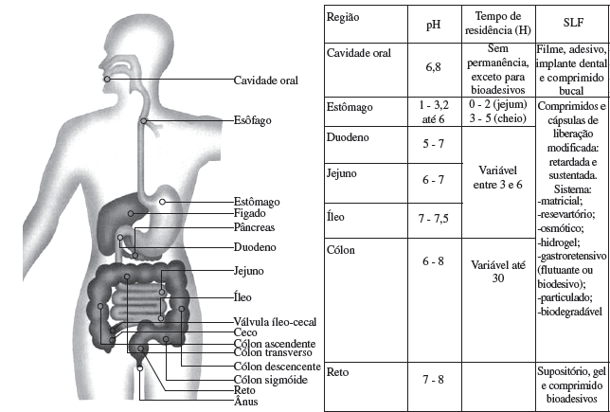
DESENVOLVIMENTO DE MÉTODOS DE DISSOLUÇÃO/PERFIL DE DISSOLUÇÃO

Slide 60
DESENVOLVIMENTO DE MÉTODOS DE DISSOLUÇÃO/PERFIL DE DISSOLUÇÃO
Condições a serem empregadas:
Aparato 1 (cesto): 50/75/100 rpm;
Aparato 2 (pás): 50/75 rpm;
Tempo de Coleta: mínimo 3 pontos antes de atingir 65% e último ponto deve ser o dobro do penúltimo.
Cálculo de F1 e F2.
- F1: Fator de Semelhança (0-15) - F2: Fator de Diferença: (50-100)

Slide 61
DESENVOLVIMENTO DE MÉTODOS DE DISSOLUÇÃO/PERFIL DE DISSOLUÇÃO
Mapeamento:
Após conclusão do dossiê, é necessário realizar o mapeamento, termo que se refere ao estudo onde é possível determinar a relação entre variáveis críticas de fabricação (VCF) e uma resposta de perfil de dissolução.
Comprovar que o método proposto é suficientemente adequado para mapear variáveis críticas de fabricação (VCF);
As VCF´s incluem alterações de formulações, processo, equipamentos, materiais e métodos que podem afetar significativamente a dissolução.

Slide 62
DESENVOLVIMENTO DE MÉTODOS DE DISSOLUÇÃO/PERFIL DE DISSOLUÇÃO
Mapeamento:
Condução do Ensaio: Preparar duas ou mais formulações que envolvam VCF´s e estudar as características do perfil de dissolução;
Os resultados devem demonstrar que o método foi capaz de mapear e mostrar essa diferença crítica de fabricação.

Slide 63
DESENVOLVIMENTO DE MÉTODOS DE DISSOLUÇÃO/PERFIL DE DISSOLUÇÃO
Proposição de um método final:
Método é adequadamente discriminatório? (nem muito...nem pouco);
Viabilidade do método proposto;
Quais condições permitiram uma melhor avaliação da liberação do fármaco?

Slide 64
ESTUDO DE PERFIL DE DISSOLUÇÃO COMPARATIVO
Estudo de Perfil de Dissolução Comparativo

Slide 65
PERFIL DE DISSOLUÇÃO
Perfil de Dissolução:
É um ensaio descritivo, relacionado ao desenvolvimento.
CURVAS
% dissolvida x tempo
concentração x tempo
Permite que se avalie velocidade do processo, comparação entre formulações; concentração máxima dissolvida e tempo de latência.

Slide 66
PERFIL DE DISSOLUÇÃO
Avaliação do Perfil de Dissolução:
Início do desenvolvimento dos Perfis: PESQUISA BIBLIOGRÁFICA;
Acompanhar visualmente o processo e anotar qualquer alterações observadas (formação de cone, bolhas, aderência, flutuação, etc);
Aspectos revelantes:
Treinamento do Analista (experiência, habilidade e organização);
Amostragem em vários tempos (maior volume de análise/diluições);
Cálculo e elaboração dos gráficos (conhecimento básico em excel, correção do volume de coleta);
Interpretação dos resultados (avaliação de desvios, comparação de fórmulas, problemas na formulação).

Slide 67
ESTUDO DE PERFIL DE DISSOLUÇÃO COMPARATIVO
Estudo de Perfil de Dissolução Comparativo:
Definição: Ensaio analítico com coletas em múltiplos pontos para a avaliação da dissolução de uma determinada substância ativa comparando duas formulações.
Para fins regulatórios, o perfil de dissolução comparativo deve ser realizado em centro EQFAR. Porém, utilizamos as mesmas regras internamente para avaliar as formulações antes de seguir para EQFAR.
O método para perfil comparativo deve ser o mesmo utilizado para o teste de dissolução em tempo fechado para liberação. (CQ).
As análises de teste e comparador devem ocorrer simultaneamente.

Slide 68
ESTUDO DE PERFIL DE DISSOLUÇÃO COMPARATIVO
Estudo de Perfil de Dissolução Comparativo:
Comparador:
- Medicamento Referência;
- Formulação Registrada/Praticada (Alteração de Formulação Pós-Registro);
- Formulação com diferentes dosagens.

Slide 69
ESTUDO DE PERFIL DE DISSOLUÇÃO COMPARATIVO
Estudo de Perfil de Dissolução Comparativo:
Para formas farmacêuticas de liberação prolongada, a coleta de amostra deve ser representativa do processo de dissolução em, por exemplo, 1, 2 e 4 horas e depois a cada duas horas até que ambos os medicamento apresentem dissolução de 80% da substância ativa ou o platô seja alcançado.
Para formas farmacêuticas de liberação retardada deve ser realizada dissolução em meio HCl0,1N durante 2 horas (etapa ácida), seguida de dissolução em meio tampão. Após o momento em que se coloca o medicamento no meio tampão, a coleta de amostra deve ser representativa do processo de dissolução em, por exemplo, 15, 30, 45, 60 e 120 minutos até que ambos os medicamentos apresentem dissolução de 80% da substância ativa ou o platô seja alcançado.

Slide 70
ESTUDO DE PERFIL DE DISSOLUÇÃO COMPARATIVO
Estudo de Perfil de Dissolução Comparativo:
O Estudo de Perfil de Dissolução Comparativo pode ser realizado com medicamentos que se apresentem na forma de comprimido revestido/drágea, cujo Medicamento de Referência/Comparador seja comprimido simples ou vice-versa, desde que o revestimento não controle o mecanismo de liberação da substância ativa.
Os Perfis de Dissolução são avaliados aplicando-se o cálculo de Fator de Semelhança (F2).

Slide 71
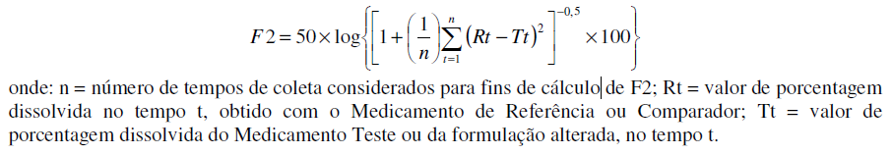
ESTUDO DE PERFIL DE DISSOLUÇÃO COMPARATIVO
Estudo de Perfil de Dissolução Comparativo:
O fator F2 corresponde a uma medida de semelhança entre as porcentagens dissolvidas de ambos os perfis:
O fator de semelhança (F2) somente deve ser calculado quando as condições do ensaio de dissolução forem exatamente as mesmas empregadas na avaliação dos Medicamentos Teste e de Referência/Comparador.

Slide 72
ESTUDO DE PERFIL DE DISSOLUÇÃO COMPARATIVO
Estudo de Perfil de Dissolução Comparativo:
Para que dois perfis de dissolução sejam considerados semelhantes, devem atender aos seguintes critérios:
- Os Medicamentos Teste e de Referência/Comparador devem apresentar tipos de dissoluções correspondentes. Por exemplo, se o Medicamento de Referência/Comparador apresentar dissolução média de 85% em 30 minutos (dissolução rápida) o Medicamento Teste deve apresentar também dissolução rápida;
- O valor do fator de semelhança (F2) deve estar compreendido entre 50 a 100;
- Os tempos de coleta devem ser os mesmos para as duas formulações;

Slide 73
ESTUDO DE PERFIL DE DISSOLUÇÃO COMPARATIVO
Estudo de Perfil de Dissolução Comparativo:
- O número de pontos de coleta deve ser representativo do processo de dissolução até que se obtenha platô na curva, sendo obrigatória a quantificação de amostras de, no mínimo, cinco tempos de coleta;
- Para fins de cálculo F2, utilizar, no mínimo, os três primeiros pontos, excluindo o tempo zero;
- Para fins de cálculo F2, incluir apenas um ponto da curva após ambos os medicamentos atingirem a média de 85% de dissolução;

Slide 74
ESTUDO DE PERFIL DE DISSOLUÇÃO COMPARATIVO
Para permitir o uso de médias, os coeficientes de variação para os primeiros pontos de coleta não podem exceder 20%. Para os demais pontos considera-se o máximo de 10%. São considerados como primeiros pontos de coleta o correspondente a 40% do total de pontos coletados. Por exemplo, para um perfil de dissolução com cinco tempos de coleta, consideram-se primeiros pontos os dois primeiros tempos de coleta.
Quando a substância ativa apresentar alta solubilidade e a formulação for de liberação imediata, apresentando dissolução muito rápida para ambos os medicamentos, o fator F2 perde o seu poder discriminativo e, portanto, não é necessário calculá-lo. Nesses casos deve-se comprovar a dissolução muito rápida dos produtos, por meio do gráfico da curva, realizando coletas em, por exemplo: 5, 10, 15, 20 e 30 minutos. O coeficiente de variação no ponto de 15 minutos que não pode exceder 10%.

Slide 75
ESTUDO DE PERFIL DE DISSOLUÇÃO COMPARATIVO
Causas mais comuns de desvios altos:
- Coleta realizada de maneira errada;
- Influência do filtro;
- Formulação (uniformidade, inconsistências de processo, interação com excipientes, revestimentos, envelhecimento da cápsula);
- Adesão do produto à cuba;
- Mecanismos de agitação.
Resultados aberrantes se o conteúdo da forma farmacêutica não está disperso de maneira uniforme.

Slide 76
VALIDAÇÃO DE MÉTODOS DE DISSOLUÇÃO
VALIDAÇÃO

Slide 77
VALIDAÇÃO DE MÉTODOS DE DISSOLUÇÃO
VALIDAÇÃO
Amostragem
Seleção de Filtros e âncoras
Deaeração do Meio
Especificidade – interferência dos excipientes
Faixa de Linearidade
Exatidão/Recuperação
Precisão
Robustez
Estabilidade de Soluções

Slide 78
VALIDAÇÃO DE MÉTODOS DE DISSOLUÇÃO
Amostragem
Manual x Automático
Seringa de Plástico x Seringa de Vidro
Ponto de Amostragem
Filtro
Função de Interromper a dissolução e remover excipientes insolúveis;
Deve ser pré-umedecido com o meio de dissolução (avaliar no dossiê e na validação);
Adsorção do fármaco deve ser avaliada.
Solução Padrão Filtrado x Não Filtrado;
Solução Amostra Filtrada x Centrifugada.

Slide 79
VALIDAÇÃO DE MÉTODOS DE DISSOLUÇÃO
Uso de Âncoras
Tipo Utilizado;
Justificar a utilização;
Grande influência no perfil.
Deaeração do Meio
Robustez Meio Deaerado x Não Deaerado (avaliado também no dossiê).

Slide 80
VALIDAÇÃO DE MÉTODOS DE DISSOLUÇÃO
Especificidade
Avaliar interferência do placebo (revestimentos, cápsulas vazias, pigmentos) – 3 cubas.
Não deve ser maior que 2%, comparado com padrão 100%;
Para medicamentos com liberação modificada, o placebo deve estar na forma de comprimido também, simulando a amostra real e não uma mistura de pós. Placebo com o mesmo mecanismo de liberação da amostra. → A Interferência deve ser avaliada a cada tempo de amostragem, tal qual amostra.

Slide 81
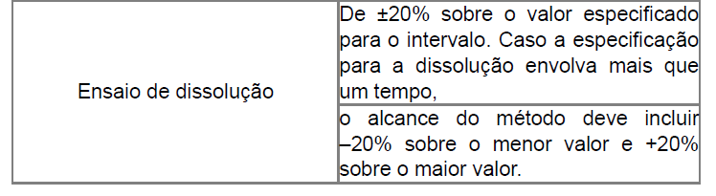
VALIDAÇÃO DE MÉTODOS DE DISSOLUÇÃO
Linearidade
Máximo 5% de solvente orgânico pode ser usada para aumentar a solubilidade do padrão.
Menor Valor: % dissolvida no primeiro ponto do perfil da menor dosagem.

Slide 82
VALIDAÇÃO DE MÉTODOS DE DISSOLUÇÃO
Exatidão
Mesma Faixa de Linearidade – Menor Valor/Média/Maior Valor;
3 preparos de cada nível com 3 injeções de cada – Total de 27 injeções.
Fármacos com baixa solubilidade – Solução Estoque: Fármaco dissolvido em solvente orgânico (máx 5% vol final) e completado com meio de dissolução.
CUBA x BALÃO
CUBA: Simulação real da amostra, com influência do tempo, agitação e temperatura. Transferir alíquota do padrão estoque + quantidade de placebo equivalente a uma forma farmacêutica para a cuba de modo que a concentração final seja igual da amostra final. Proceder dissolução normal.

Slide 83
VALIDAÇÃO DE MÉTODOS DE DISSOLUÇÃO
Exatidão
Quando tem estágio ácido: Máximo 10% de liberação → Deve ser validado também.

Slide 84
VALIDAÇÃO DE MÉTODOS DE DISSOLUÇÃO
Precisão e Precisão Intermediária
Realizado tal qual metodologia, com tempo único;
Deve ser realizado também para perfil de dissolução, quando aplicável.
Comparação de um perfil rodado por 1 analista em 1 dia com outro perfil rodado por outro analista em dias diferentes.
Desvio máximo de 10% entre analistas para tempos com dissolução menor que 85%.
Desvio máximo de 5% entre analistas para tempos com dissolução maior que 85%.
DESSA MANEIRA, A VALIDAÇÃO É ADEQUADA PARA CQ E PARA
AVALIAÇÃO DE PERFIS.

Slide 85
VALIDAÇÃO DE MÉTODOS DE DISSOLUÇÃO
Robustez
Robustez da Dissolução: Concentração do Meio, pH do meio, agitação, temperatura, aparato. Realizado durante o Dossiê. Se não existir dossiê, deve ser contemplado na validação.
Robustez do Método de Quantificação: Fluxo, Temperatura da Coluna, Composição de fase móvel, pH de fase móvel.

Slide 86
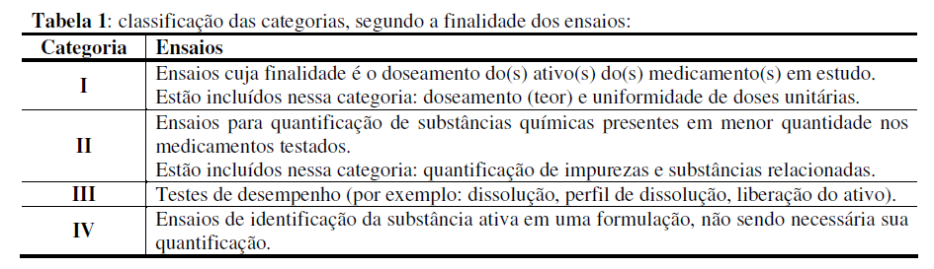
VALIDAÇÃO DE MÉTODOS DE DISSOLUÇÃO
VALIDAÇÃO

Slide 87
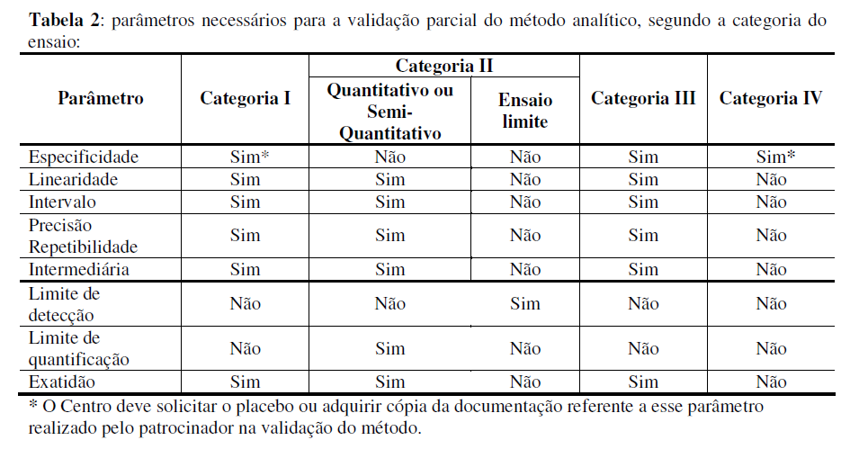
VALIDAÇÃO DE MÉTODOS DE DISSOLUÇÃO
VALIDAÇÃO PARCIAL – NO CASO DE TRANSFERÊNCIAS DE METODOLOGIAS PARA CENTROS DE EQFAR OU DESENVOLVIDAS POR TERCEIROS E TRANSFERIDAS PARA O CRISTÁLIA.

Slide 88
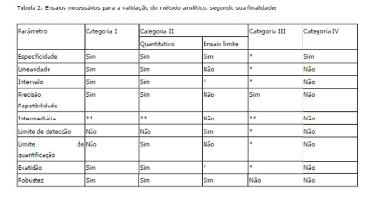
VALIDAÇÃO DE MÉTODOS DE DISSOLUÇÃO
VALIDAÇÃO COMPLETA

Slide 89
VALIDAÇÃO DE MÉTODOS DE DISSOLUÇÃO
DIRETRIZ REVISADA E DISPONÍVEL
Doctos_DA → Doctos_VALIDAÇÃO → Diretrizes

Slide 90
Meios Biorrelevantes
Meios Biorrelevantes

Slide 91
Meios Biorrelevantes
Meios Biorrelevantes:
Meios que tem alguma relevância nas condições de dissolução in vivo do fármaco em análise;
Considerar sítio de absorção e permeabilidade;
Meios que simulam estado de jejum e após as refeições: avaliar efeitos dos alimentos, estabelecer correlação in vivo/in vitro;
Não tem utilização em controle de qualidade.

Slide 92
Bioisenção
Bioisenção

Slide 93
Bioisenção
Bioisenção:
Isenção e Substituição de Estudos de Bioequivalência.
Bioisenção em Razão da Forma Farmacêutica:
Soluções Aquosas: parenterais, orais, otológicas, oftálmicas, inalatórios, sprays nasais; Pós para reconstituição que resultem em soluções aquosas orais ou parenterais, gases; aplicação tópica;
Medicamentos de uso oral que contenham fármacos destinados a ação local no trato gastrointestinal (Lista dos medicamentos disponível no site da ANVISA).

Slide 94
Bioisenção
Bioisenção para Menores Dosagens:
Medicamentos de liberação convencional, com várias dosagens, mesma forma farmacêutica, formulações proporcionais contendo fármacos que apresentam farmacocinética linear e produzidos pelo mesmo fabricante;
Medicamentos de liberação modificada, com várias dosagens, mesma forma farmacêutica, mesmo mecanismo de liberação, formulações proporcionais contendo fármacos que apresentam farmacocinética linear e produzidos pelo mesmo fabricante;

Slide 95
Bioisenção
Bioisenção para Menores Dosagens:
O estudo de Bioequivalência deverá ser realizado com a forma farmacêutica de maior dosagem;
Os perfis de dissolução das menores dosagens em comparação com a maior dosagem devem ser semelhantes;
Formulações Proporcionais:
Quando todos os componentes da formulação estiverem exatamente na mesma proporção em todas as diferentes dosagens ou no caso de a razão entre os excipientes e o peso total da formulação estar dentro dos limites estabelecidos para alteração moderada estabelecida em norma pós-registro.

Slide 96
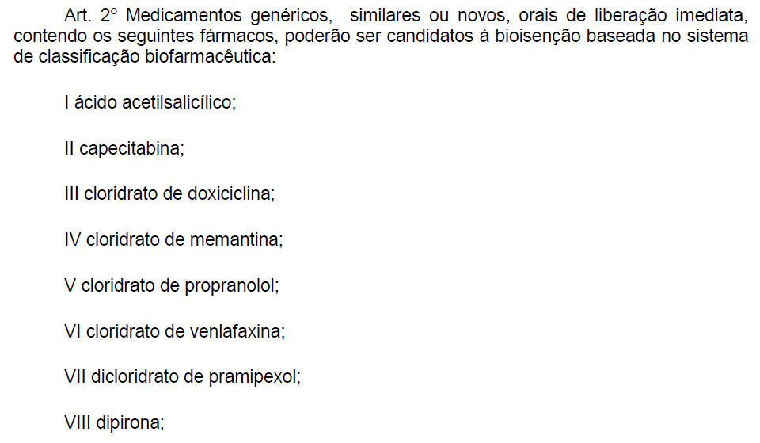
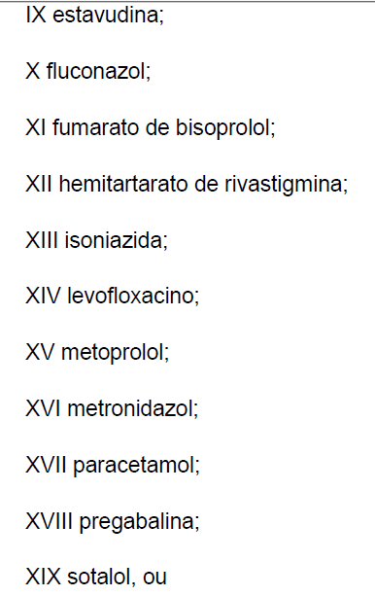
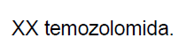
Bioisenção
Bioisenção baseada no Sistema de Classificação Biofarmacêutica:

Slide 97
Bioisenção
Bioisenção baseada no Sistema de Classificação Biofarmacêutica:
Apresentam rápida dissolução in vitro;
A empresa deve comprovar a alta solubilidade do fármaco (dose máxima por administração solubiliza-se completamente em 250mL de meio, em 3 pH´s diferentes);
Todos os estudos para bioisenção deve ser realizado em centros de EQFAR, porém, devemos assegurar que todos os testes serão satisfatórios;
Apresentar dados comprovatórios da rápida dissolução do fármaco a partir da forma farmacêutica, ou seja, mínimo 85% do fármaco deverão dissolver-se em até 30 minutos, em todas as condições testadas, tanto para o teste quanto para o referência.

Slide 98
Bioisenção
Bioisenção baseada no Sistema de Classificação Biofarmacêutica:
Para os perfis comparativos, as seguintes condições devem ser seguidas:
- Pá a 50rpm ou Cesto a 100rpm;
- Meios pH 1,2/pH 4,5/pH 6,8, sem uso de enzimas e sem uso de tensoativos;
- Registrar o pH no início e final do experimento;
- Volume: 900mL;
- No caso de cápsulas de gelatina, o uso de enzimas poderá ser aceito.

Slide 99
Bioisenção
Bioisenção baseada no Sistema de Classificação Biofarmacêutica:
Apresentar informações da função de cada excipiente (DNP);
Alguns excipientes afetam a biodisponibilidade dos fármacos (sorbitol, manitol, lauril, etoxilato de óleo de rícino, polissorbato 80 e outros tensoativos). A empresa deve comprovar o impacto deles na motilidade gastrointestinal, permeabilidade do fármaco e interação com transportadores de membranas;
Para o fármaco Isoniazida, não usar sacarídeos como excipientes (lactose e sacarose), devido à interação fármaco-excipiente;
A bioisenção pautada no SCB não se aplica a medicamentos orodispersíveis, sublinguais ou de liberação modificada.

Slide 100
Pós-Registro – RDC 73
Pós-Registro/Renovação - Portfólio

Slide 101
Pós-Registro – RDC 73
Mudanças Relacionadas ao Insumo Farmacêutico:
Subtituição ou Inclusão de Local de Fabricação do IFA pelo fabricante: Sem Impacto;
Mudança da Razão Social do local de fabricação do IFA: Sem Impacto;
Substituição ou Inclusão de novo fabricante de IFA: Perfil de Dissolução Comparativo (PDC) IFA aprovado x IFA inclusão;
Mudança Menor de Produção do IFA: Quando não altera rota de síntese: PDC;
Mudança Maior de Produção do IFA: PDC.

Slide 102
Pós-Registro – RDC 73
Mudanças Relacionadas aos testes/métodos analíticos:
Alterações na metodologia de quantificação demanda nova validação analítica;
Alterações nas condições da dissolução demanda nova validação analítica.
Mudanças na Composição do Medicamento/Formulação:
Perfil de Dissolução Comparativo;
Nova Validação da Metodologia Analítica, se aplicável.
Mudanças no Processo Produtivo/Tamanho de Lote/Equipamento:
Perfil de Dissolução Comparativo;
Nova Validação da Metodologia Analítica, se aplicável.

Slide 103
DISSOLUÇÃO
Dúvidas?

Slide 104
Referências Bibliográficas
Referências:
Legislações ANVISA;
Treinamento de Dissolução Prof. Humberto – Universidade de São Paulo;
Capítulo Geral de Dissolução – USP;

Slide 105
DISSOLUÇÃO
Obrigada!

